Slide 1
История происхождения крылатых фраз и выражений
Классный руководитель
10 класса
Родина О.В.

Slide 2
Бывает частенько, что слово одно, Но очень по – разному служит оно Примеры тут можно найти без труда Возьмем хоть короткое слово “вода”. Вот был я мальчишкой, да детство прошло С тех пор уж “не мало воды утекло”. О смелом мы вправе сказать на перед, Такой “сквозь огонь и сквозь воду пройдет”. А гуси и утки сухие всегда Заметили люди: “Как с гуся вода” Случалось с тобою, ты правил не знал Молчал при опросе? “Воды в рот набрал”. Лентяй отдыхает, а время идет Под камень лежачей вода не течет. Сказать болтуну мы порою не прочь: Довольно мол, воду – то в ступе толочь. Не прочь и другому сказать невзначай: “Довольно лить воду ты дело давай”. Работать впустую. Что скажут потом? Не дело, мол, “воду носить решетом” Стихи я пишу не жалея труда, Чтоб вы не сказали: “В стихах – то вода”.

Slide 3
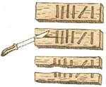
ЗАРУБИТЬ НА НОСУ
Запомнить крепко накрепко

Slide 4
ОСТАТЬСЯ С НОСОМ
Терпеть неудачу, оставаться без того, на что надеялся

Slide 5
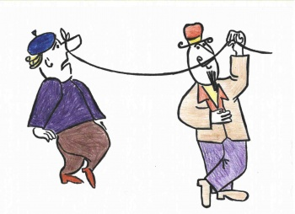
ВОДИТЬ ЗА НОС
Обманывать, обещать и не исполнять

Slide 6
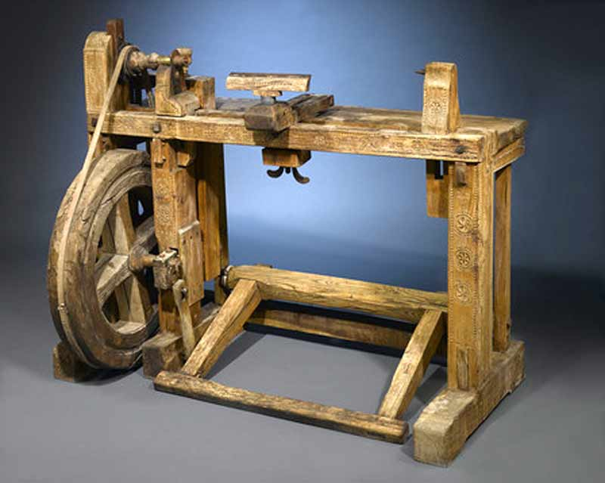
ПОПАСТЬ ВПРОСАК
Оказаться в глупом положении

Slide 7
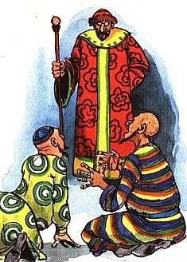
КАЗАНСКАЯ СИРОТА
Человек, прикидывающийся несчастным, чтобы вызвать сочувствие жалостливых людей

Slide 8
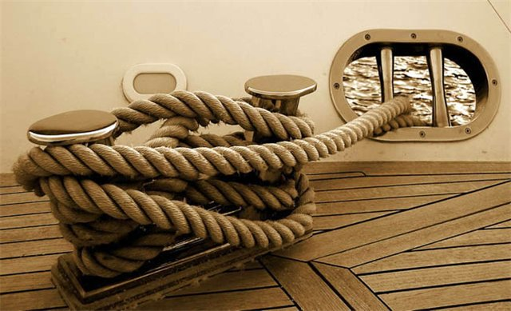
КРАСНОЙ НИТЬЮ ПРОХОДИТ
Когда какая-нибудь одна мысль или одно настроение пронизывает всю речь оратора

Slide 9
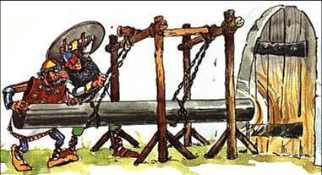
ГОЛ КАК СОКОЛ
Страшно бедный, нищий.

Slide 10
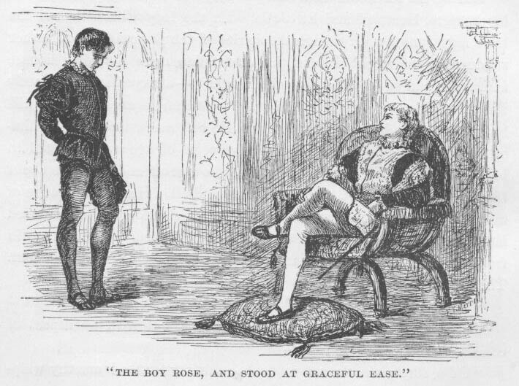
МАЛЬЧИК ДЛЯ БИТЬЯ
Тот кого заставляют расплачиваться за чужую вину

Slide 11
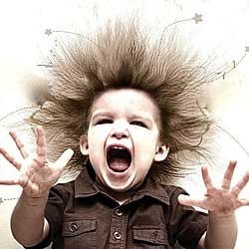
ВОЛОСЫ ДЫБОМ
Сильный испуг

Slide 12
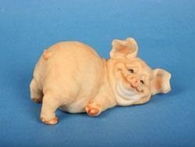
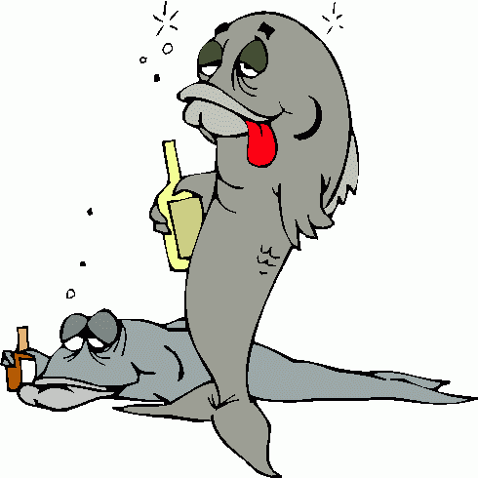
ПЬЯНЫЙ КАК ЗЮЗЯ
Мертвецки пьяный человек

Slide 13
ОЧЕРТЯ ГОЛОВУ
Безрассудно, с отчаянной решимостью (что либо делать)

Slide 14
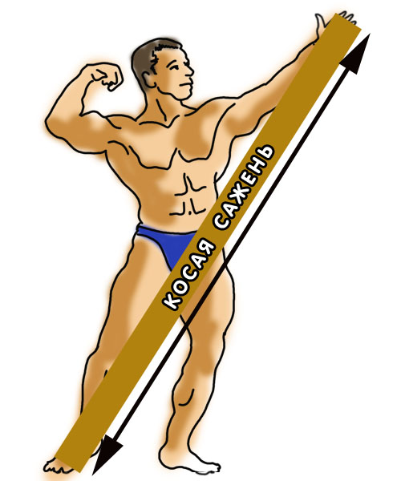
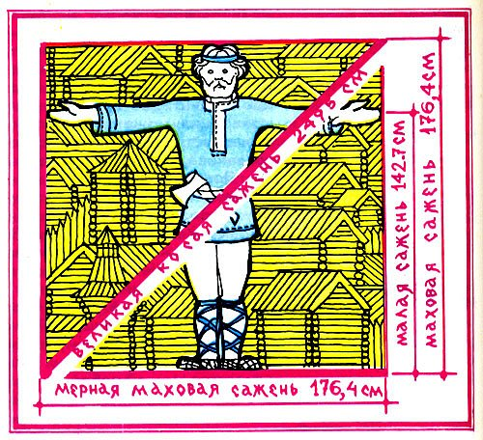
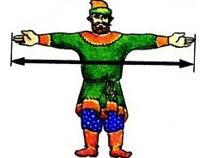
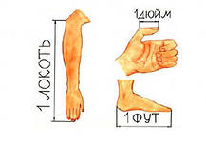
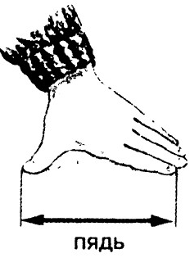
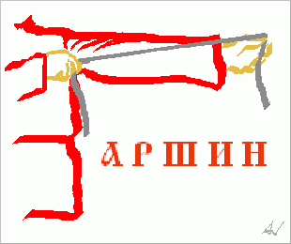
КОСАЯ САЖЕНЬ В ПЛЕЧАХ
Сказать про человека «у него косая сажень в плечах» - то же самое, что назвать его богатырем, великаном

Slide 15
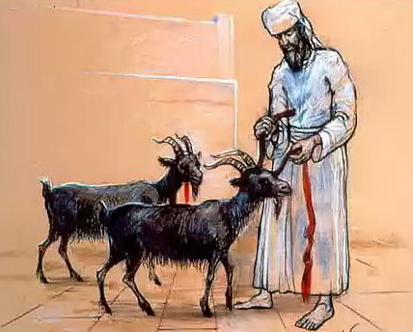
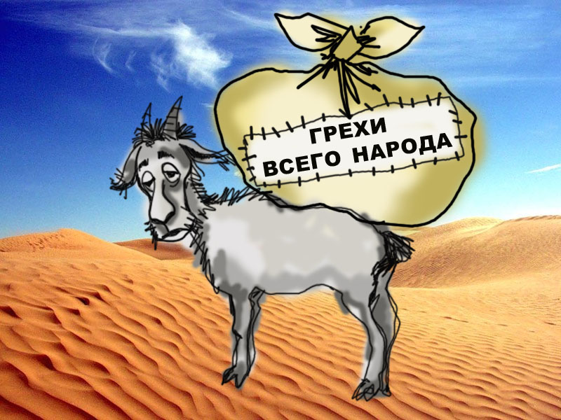
КОЗЁЛ ОТПУЩЕНИЯ
Человек, на которого сваливают чужую вину

Slide 16
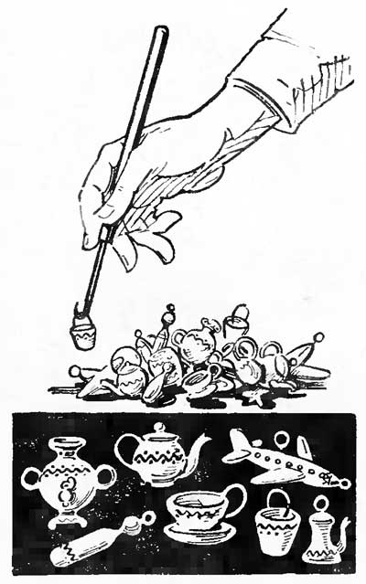
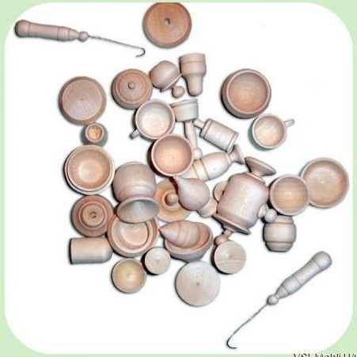
В БИРЮЛЬКИ ИГРАТЬ
заниматься пустяками, ерундой, оставляя в стороне главное и важное.

Slide 17
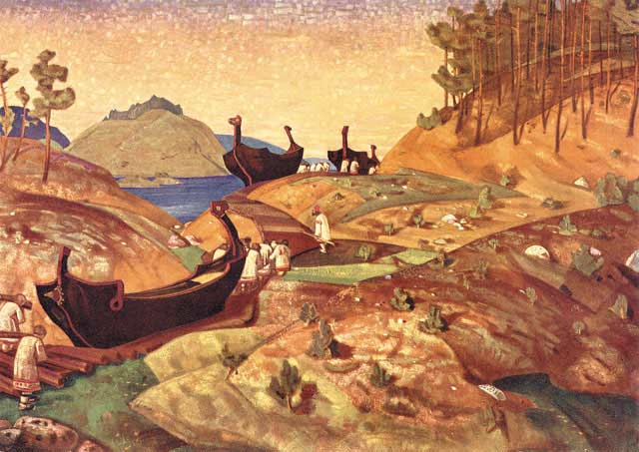
СВОЛОЧЬ
Дрянной, подлый человек

Slide 18
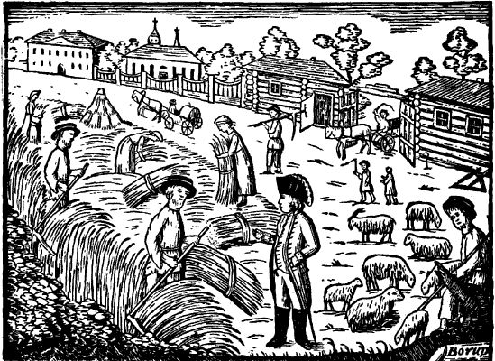
ИЗ-ПОД ЗЕМЛИ ДОСТАТЬ
Находить, получать, добывать что-то ценой любых усилий, труда, риска , любыми средствами

Slide 19
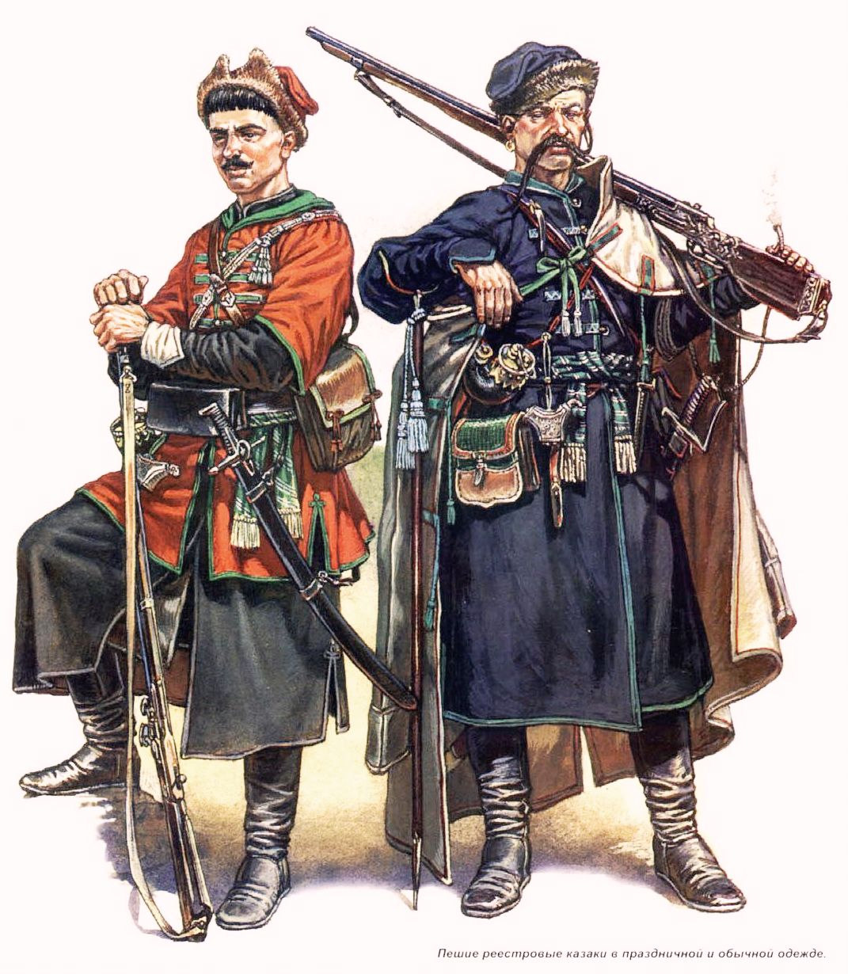
ХАЛЯВА
Пожива чем - либо задаром

